Slide 1
Порядок и условия заключения договоров в Секции «Минеральное сырье и химическая продукция»
2020

Slide 2
Нормативная база
Основные регламентирующие документы
Федеральные законы:
Федеральный закон «Об организованных торгах» от 21.11.2011 № 325,
Федеральный закон «О клиринге, клиринговой деятельности и центральном контрагенте» от 07.02.2011 N 7-ФЗ
Документы АО «СПбМТСБ»:
Правила допуска к организованным торгам
  Порядок и особенности допуска к торгам Участников торгов в Секциях товарного рынка
  Меры ответственности Участников торгов за нарушение требований Правил торгов, нормативных актов Банка России, иных нормативных актов РФ и документов, обязательных для исполнения Участниками торгов
Правила проведения организованных торгов
  Общий порядок проведения торгов (время, способы)
  Порядок подачи заявок
  Порядок заключения договоров (сделок)
  Порядок исполнения обязательств по заключенным договорам (сделкам)
  Отчетные документы
Правила клиринга
Учет обязательств и контроль исполнения обязательств контрагентов по биржевым договорам
Порядок урегулирования случаев неисполнения обязательств по договорам
Спецификация биржевого товара
  Описание товара
  Описание базисов поставки
  Особенности товара и условий поставки

Slide 3
Нормативная база
Биржевой договор
В соответствии со Статьей 18 ФЗ «Об организованных торгах»
от 21.11.2011 №325 :
«Договор считается заключенным на организованных торгах в момент фиксации организатором торговли соответствия разнонаправленных заявок друг другу путем внесения записи о заключении соответствующего договора в реестр договоров.
«ПРИ ЭТОМ СОСТАВЛЕНИЕ ОДНОГО ДОКУМЕНТА, ПОДПИСАННОГО СТОРОНАМИ, НЕ ОСУЩЕСТВЛЯЕТСЯ И ПРОСТАЯ ПИСЬМЕННАЯ ФОРМА ДОГОВОРА СЧИТАЕТСЯ СОБЛЮДЕННОЙ»
Факт заключения договора подтверждается:
Выпиской из реестра Договоров (по форме, определенной Правилами торгов)
Все условия биржевого договора содержат:
Правила проведения организованных торгов в Секции «Минеральное сырье и химическая продукция»
Общие условия договоров поставки, заключаемых в Секции (Приложение №01 к Правилам торгов)
Спецификация биржевого товара

Slide 4
Порядок проведения биржевых торгов
Основные положения
Торги проводятся в Системе электронных торгов (СЭТ). Заявки подаются в электронном виде, подписанные электронной подписью Участника торгов. Заключение договоров происходит автоматически при пересечении параметров поданных заявок
  Заявки: Безадресные и Адресные
Режимы торгов:
Двусторонний встречный аукцион
Расписание торгов:
  10:45 - 11:00 МСК – Режим накопления заявок Покупателя
  11:00 - 13:00 МСК – Двусторонний встречный аукцион
  14:00 - 20:00 МСК – Выдача документов по итогам торгов
Заключение договоров Участниками торгов происходит:
    От имени Участника торгов и за его счет
    От имени Участника торгов и за счет Клиента
    От имени Клиента и за его счет (Клиент – Участник клиринга)
При заключении Договора фиксируются его основные параметры:
    Качество товара в соответствии со Спецификацией*
    Цена за единицу товара*
    Способ поставки*
    Сроки поставки
    Объем товара по Договору
    * Не подлежит изменению или уточнению

Slide 5
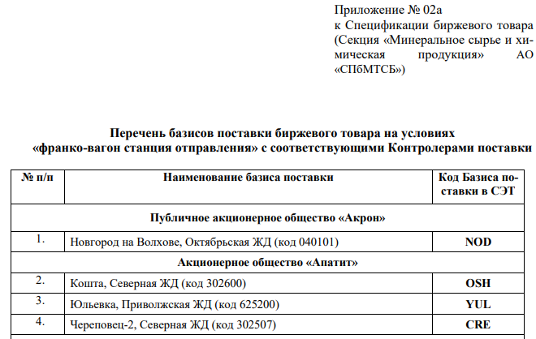
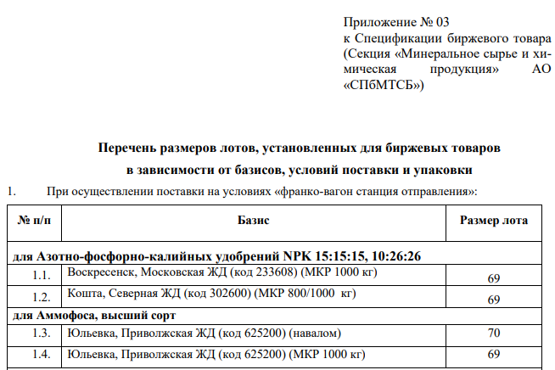
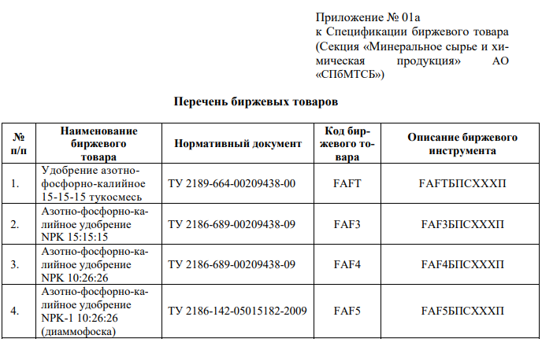
Кодировка биржевого инструмента
Спецификация биржевого товара:
Условие поставки «П»
F
С
S
A
продукция определенного качества и категории, предусмотренная Спецификацией биржевого товара.
место исполнения обязательств
размер лота
от 20 до 100 тонны
  способ поставки

Slide 6
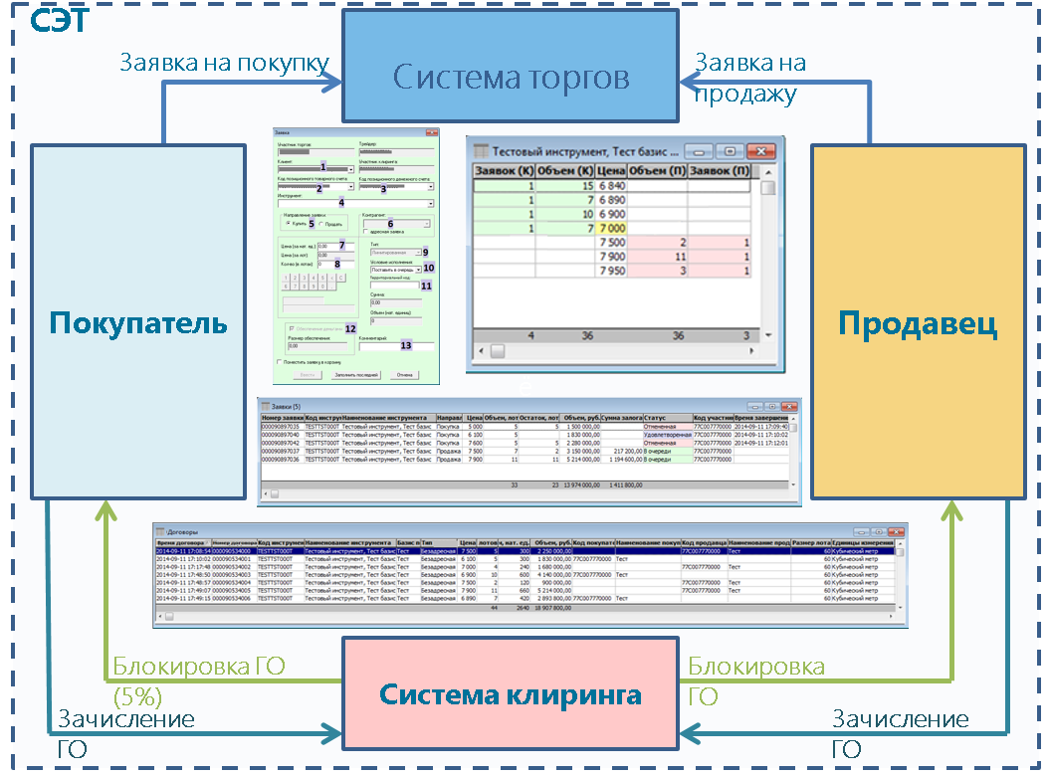
Заключение биржевых договоров в системе электронных торгов
Подача заявок в систему электронных торгов (далее – СЭТ), а также заключение биржевых договоров Участниками торгов происходит:
    От имени Участника торгов и за его счет (Участник торгов подает заявки в СЭТ в собственных интересах)
    От имени Участника торгов и за счет Клиента (клиент не ведет документооборот при исполнении биржевого договора, брокер передает товар Клиенту после завершения поставки по договору комиссии)
    От имени Клиента и за его счет (Клиент – Участник клиринга. В данном случае Клиент брокера ведет документооборот при исполнении биржевого договора самостоятельно)
Клиент брокера
Клиент брокера
Взаимодействие по Договору комиссии
Взаимодействие по Договору комиссии

Slide 7
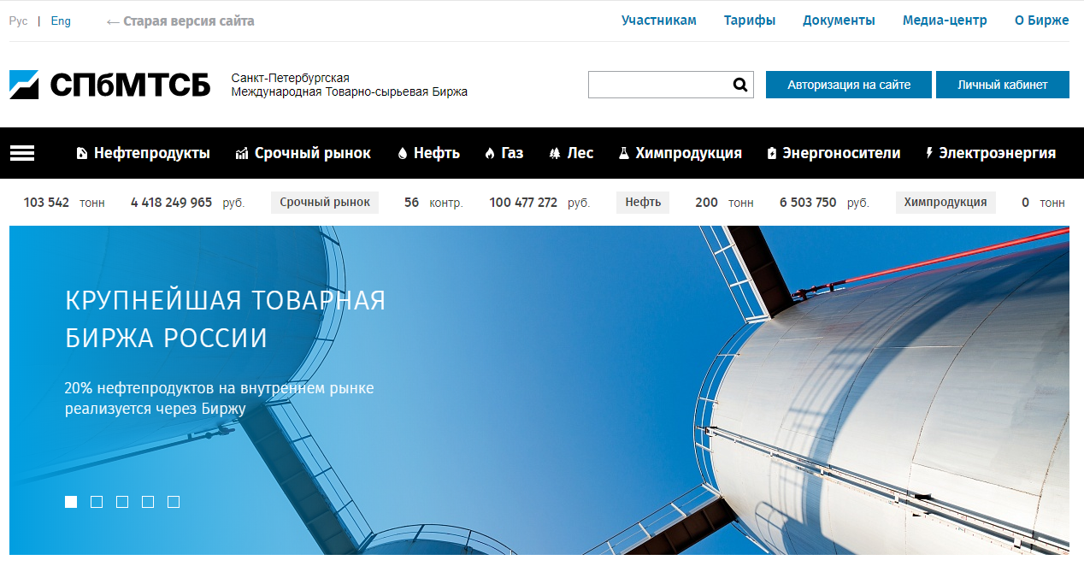
Отчетные документы по итогам торгов
В соответствии со Статьей 18 ФЗ «Об организованных торгах» от 21.11.2011 №325 «Договор считается заключенным на организованных торгах в момент фиксации организатором торговли соответствия разнонаправленных заявок друг другу путем внесения записи о заключении соответствующего договора в реестр договоров.
«ПРИ ЭТОМ СОСТАВЛЕНИЕ ОДНОГО ДОКУМЕНТА, ПОДПИСАННОГО СТОРОНАМИ, НЕ ОСУЩЕСТВЛЯЕТСЯ И ПРОСТАЯ ПИСЬМЕННАЯ ФОРМА ДОГОВОРА СЧИТАЕТСЯ СОБЛЮДЕННОЙ»

Slide 8
Поставка и оплата товара при заключении биржевого договора
Оплата транспортировки
Покупатель
Продавец
Реквизитная заявка
Поставка товара
Клиринговая организация
Оплата товара
Оплата товара
Отчет о поставке товара

Slide 9
Порядок документооборота
Дата/ Срок | Действие
До торгов | Покупатель и Продавец – не Контролер поставки зачисляет в клиринговую организацию денежные средства гарантийного обеспечения (ГО). Продавец-Контролер поставки сообщает клиринговой организации о товарных лимитах.
Т+0 | Заключение Договора на торгах
Т+1 | Покупатель направляет Продавцу учредительные документы. Продавец направляет для подписания Покупателю Дополнительное Соглашение о способах расчета стоимости транспортировки (если не подписано рамочное соглашение).
Т+2 | Покупатель направляет Продавцу подписанное Дополнительное Соглашение, Реквизитную заявку, информацию, необходимую для оформления перевозочных документов.
Т+3 | Продавец согласует Реквизитную заявку или отказывает с объяснением причин Продавец выставляет счет на транспортные услуги (если это предусмотрено способом поставки)
Т+5 | Дата обеспечения Договора Покупатель: обеспечивает наличие в клиринговой организации оплаты за весь объем товара; перечисляет Продавцу плату за транспортные услуги (если это предусмотрено способом поставки);
Т+6 | Продавец извещает клиринговую организацию о получении необходимых для поставки документов (Реквизитная заявка) и оплате транспортных услуг. Клиринговая организация подтверждает договор к поставке и разблокирует ГО Покупателя (при условии поставки – «франко-вагон станция отправления») или направляет ГО Покупателя Продавцу (если Покупатель признан несостоятельным по Договору).
П | Дата окончания поставки Продавец исполняет свои обязательства (дата сдачи товара Покупателю на базисе поставки).
П+4 | Продавец направляет в клиринговую организацию документы (информацию) о количестве и стоимости фактически отгруженного товара, включая НДС; Клиринговая организация перечисляет деньги за фактически отгруженный товар Продавцу, разблокирует ГО Покупателя (при поставке на условиях «самовывоз железнодорожным транспортом» или «самовывоз автомобильным транспортом»);

Slide 10
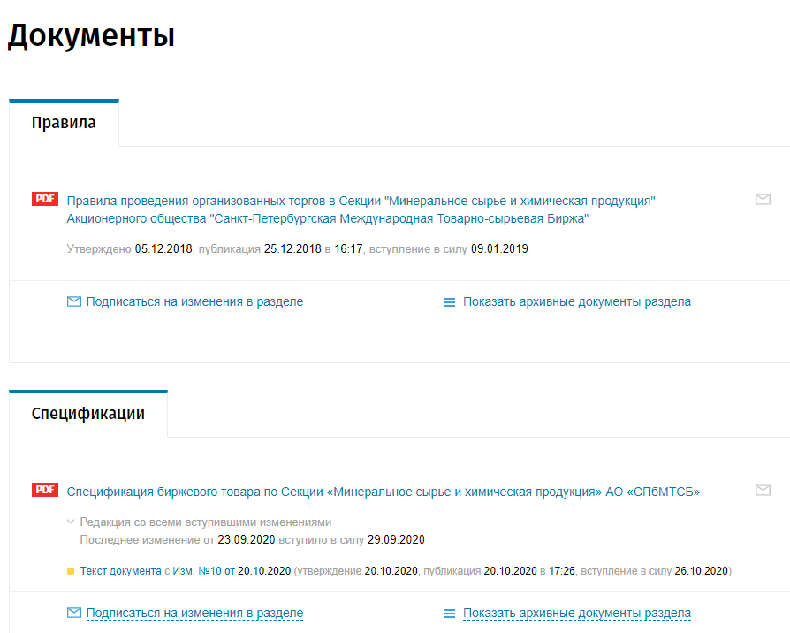
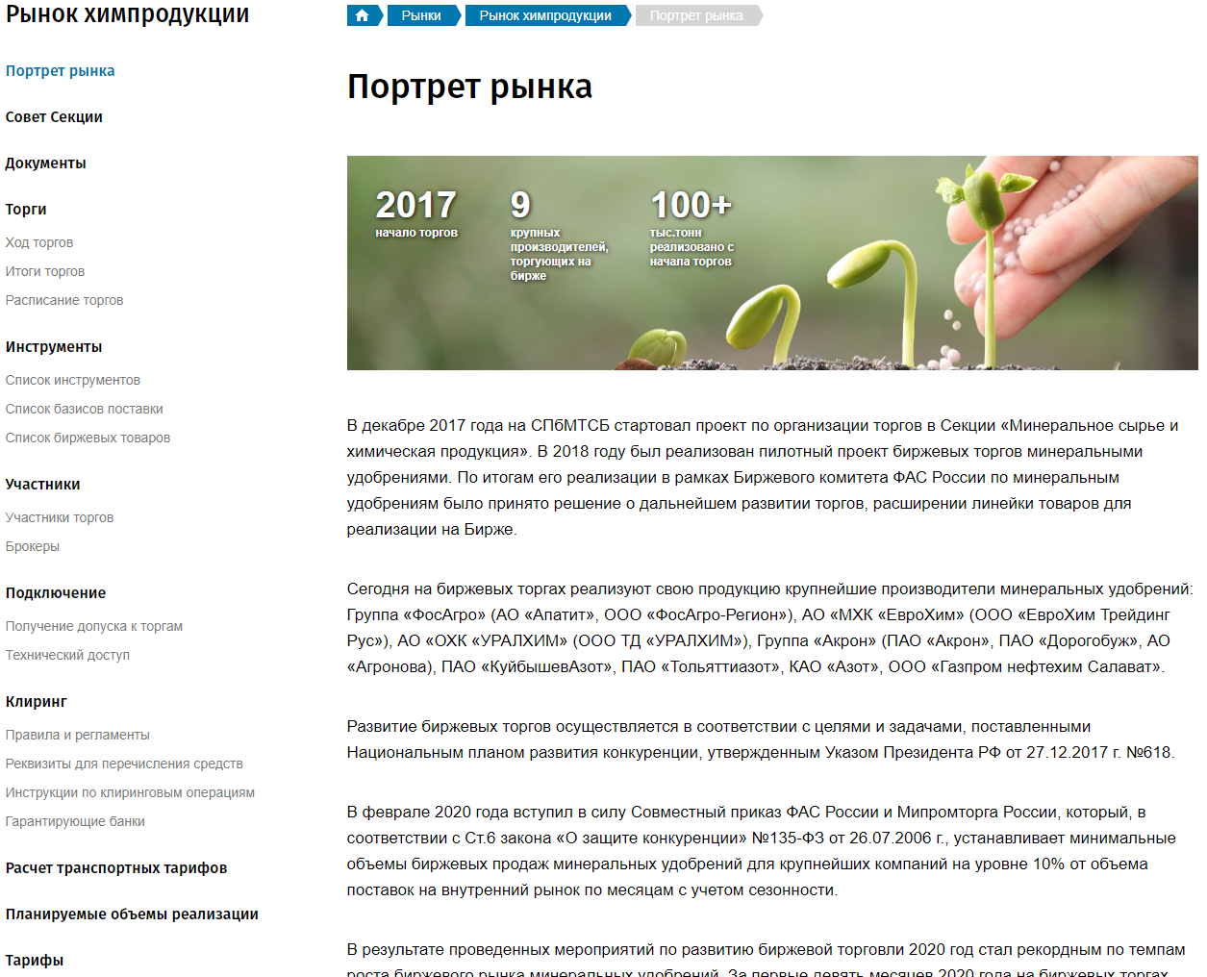
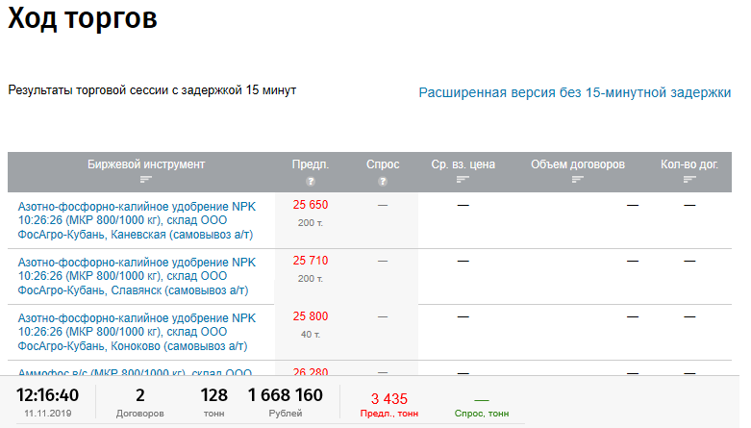

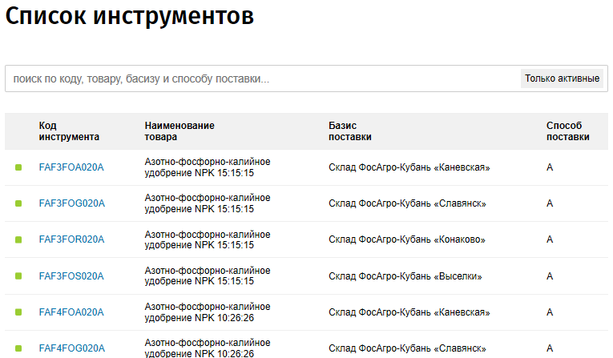
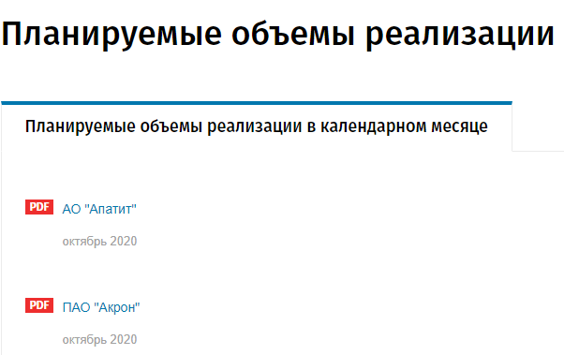
Информация на сайте АО «СПбМТСБ»
spimex.com Рынки Рынок химпродукции

Slide 11
Офис в Москве:
119021, ул. Тимура Фрунзе, д. 24.
тел.: +7 (495) 380-04-24,
факс: +7 (495) 380-04-23
Офис в Санкт-Петербурге:
191119, ул. Марата д. 69-71, лит. А, помещение 7-Н
тел.: +7 (812) 449-53-83
Офис в Иркутске
664011, ул. Горького, 36 Б, оф. III-12
тел.: +7 (395) 248-83-20; +7 (395) 248-83-24
Офис в Перми
г. Пермь, ул. Советская д.24 (корпус б)
тел.: +7 (342) 235-78-48
Офис в Тюмени
г. Тюмень, ул. Пермякова,
д. 43 А, каб. 403,
тел.: +7 (903) 129-41-59
Офис во Владивостоке
г. Владивосток, ул. Алеутская, д.15 (корпус б)
www.spimex.com
2019

